Slide 1
Задачі Наполеона

Slide 2
Коротко про Наполеона

Slide 3
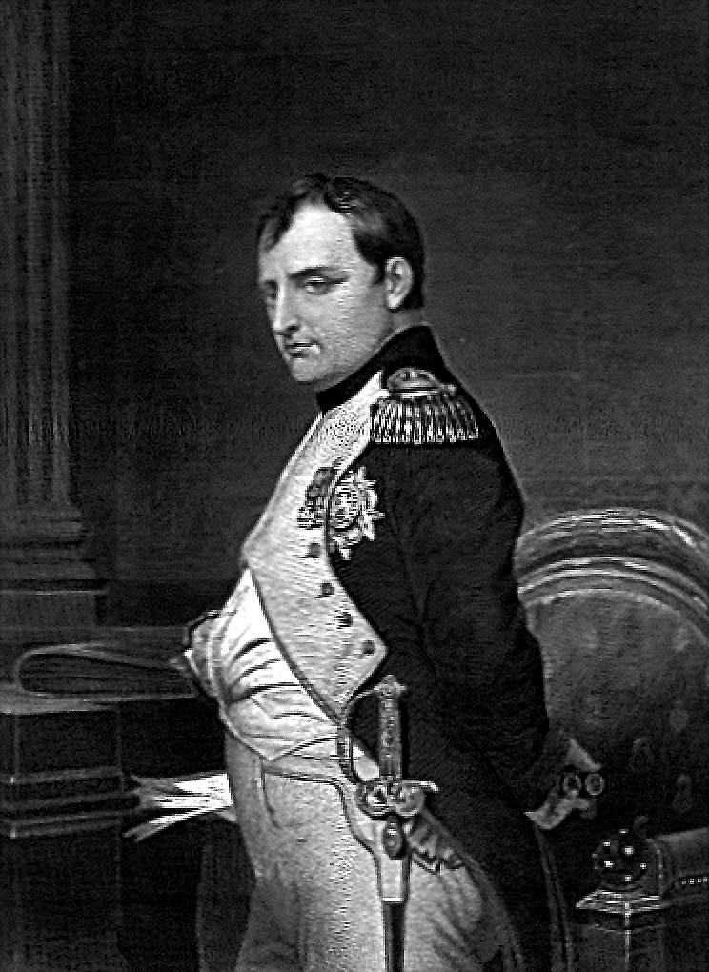
Наполеон I Бонапарт (італ. Napoleone Buonaparte, фр. Napoléon Bonaparte, 15 серпня 1769, Аяччо, Корсика - 5 травня 1821, Лонгвуд, о. Святої Єлени) - імператор Французів в 1804-1815 рр.., Французький полководець і державний діяч, який заклав основи сучасного французького держави.

Slide 4
Французький імператор Наполеон Бонапарт був любителем математики. Він знаходив час займатися нею для власного задоволення, відчував у ній красу і об'єкт, гідний додатка дотепності та винахідливості. Одне зі свідчень тому-кілька, складених їм геометричних задач.

Slide 5
Перша задача
На сторонах довільного трикутника АВС зовнішнім чином побудовані як на підставах рівносторонні трикутники. Довести, що центри цих трикутників також є вершинами рівностороннього трикутника.

Slide 6
Рішення
Завдання має досить витончене рішення. Нехай М, N, К-центри рівносторонніх трикутників. Виконаємо додаткове побудова: з'єднаємо точки М, N, К з найближчими (до кожної з них) двома вершинами трикутника АВС і між собою.

Slide 7
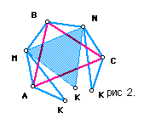
За властивостями рівностороннього (правильного) трикутника АМ = МВ, ВN = NC, СК = КА; кут АМВ дорівнює куту ВNС дорівнює куту СКА дорівнює 120 градусам, а їх сума дорівнює 360 градусам. Виділимо шестикутник АМВNСК, а зовнішні до нього не опуклі чотирикутники відкинемо. Отримаємо фігуру, зображену на рис. 2

Slide 8
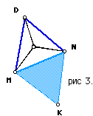
Відрізаючи тепер від згаданого шестикутника трикутники МАК і NСК, переміщаючи їх в площині в положення, яке зазначено на рис. 3, одержуємо чотирикутник МDNK. Відрізок МN ділить його на два рівних (за трьома сторонами) трикутника. Кути DNK і DМК рівні 120 градусам кожен. Тому кути NМК і МNК ​​дорівнюють 60 градусів кожен. Отже, трикутник МNК рівносторонній, що й потрібно було довести.

Slide 9
Друга задача
У трикутнику ABC знайти точку P, таку що сума відстаней від P до вершин A, B і C мінімальна.

Slide 10
Рішення
Найбільш просте рішення Наполеон Бонапарт знайшов у бутність свою кадетом артилерійського училища. Цей спосіб накладає єдине обмеження: найбільший кут трикутника повинен бути менше 120 град. Нехай F - довільна точка всередині трикутника. Повернемо трикутник ABF навколо вершини B назовні на 60 `. У цьому випадку AF = A'F 'і BF = B'F' з побудови, BF = F'F, тому що трикутник BFF 'рівносторонній, значить сума відстаней від F до A, B, C дорівнює довжині ламаної A'F' FC.

Slide 11
Ця сума стане мінімальною, якщо прийме таке положення,що ламана стане прямою.Для цього потрібно, щоб ділянкаAF'F стала прямою, тобто щоб ∠A'F'B і,отже, ∠AFB дорівнював120°.Ще потрібно, щоб ділянка F'Fcстала прямою, тобто щоб ∠BFC дорівнював120°. Третій кут при точці F автоматично стане рівним 120°. Отже, доведено, що всі три кути при шуканої точці F рівні.

Slide 12
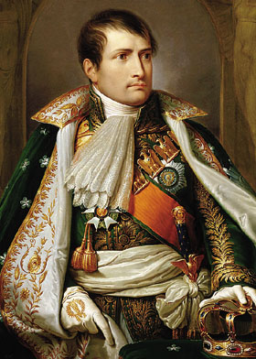
Наполеон був видатним полководцем і державним діячем, але у нього завжди був час на математику. Своїми знаннями в галузі математики він вражав таких відомих французьких математиків того часу як Лагранж і Лаплас.

Slide 13
Дякую за увагу!

